Slide 1
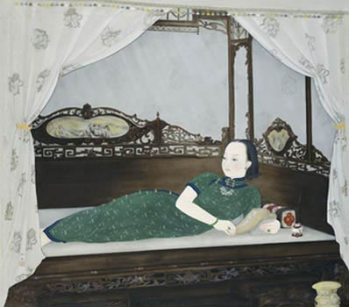
從第六課黑與白 認識台灣的美術家 台灣第一位女畫家 - 陳進
上台報告 日二貳
1046091 黃恩婕

Slide 2
閨秀畫家 ─ 陳進
生於1907年11月2日，卒於1998年3月27日。又名陳進子，是日本時代以及戰後台灣著名的女性畫家，也是台灣女子學畫的第一人。由於出身士紳世家，因此被後世譽為「閨秀畫家的代表性人物」。
與林玉山、郭雪湖兩位台灣畫家合稱「台展三少年」。1934年，以大姐陳新為模特兒所繪製的〈合奏〉入選日本第十五回帝國美術展覽會成為第一位入選帝展的台灣女畫家。

Slide 3
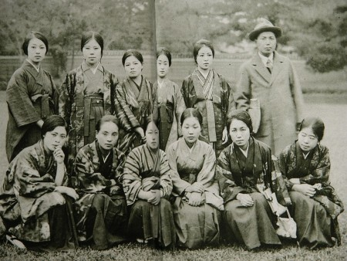
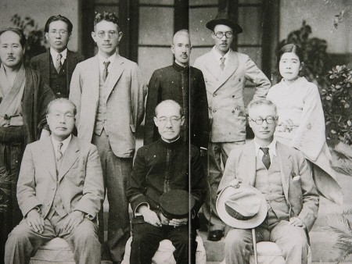
從1925年到日本留學開始，此後二十多年間，陳進在畫壇上戮力衝刺，年年費盡心思，創造最好的作品。重視帝展參選的陳進持續創作，為自己開創出繪畫生涯的黃金時期，酷愛繪畫的她除了參加台展及其他畫展，並且寫下九次入選帝展的輝煌紀錄。
得獎後和日本的大畫家們合照的陳進〈後排右一〉
讀書時期的陳進 前排右一

Slide 4
〈合奏〉
完成於1934年，讓陳進成為第一位入選日本帝展的台灣東洋畫家。 吳世全說：「三○年代創作的〈合奏〉，表現在兩個婦女彈奏古代中國的樂器，這件作品是以她姊姊作為模特兒。在臉部或手的表現當中，完全是保留古典美人畫的一個表現手法，不過在身體的表現上，又採取一般寫生的表現手法，所以臉部的表現是相當唯美的。」

Slide 5
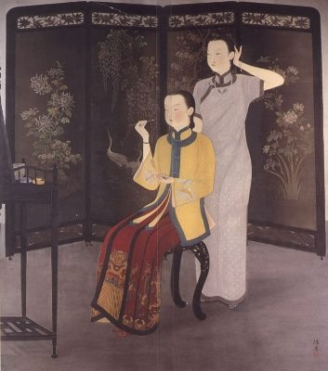
芝蘭之香 化妝
完成於1932年的〈芝蘭之香〉原本是一件巨幅畫作，可惜的是，它已經在戰爭中毀損，如今只留下試作的紙繪手稿。
入選日本春季帝展的巨幅創作，完成於1936年，從畫面中可以一窺豪門女子高貴的氣質，以及他們對於家具的講究和品味

Slide 6
The End
謝謝觀賞
組員介紹
沈芳筠 1046068
陳怡彤 1046074
莊雅淇 1046086
張芸瑄 1046094
許芷菱 1046097

